Slide 1
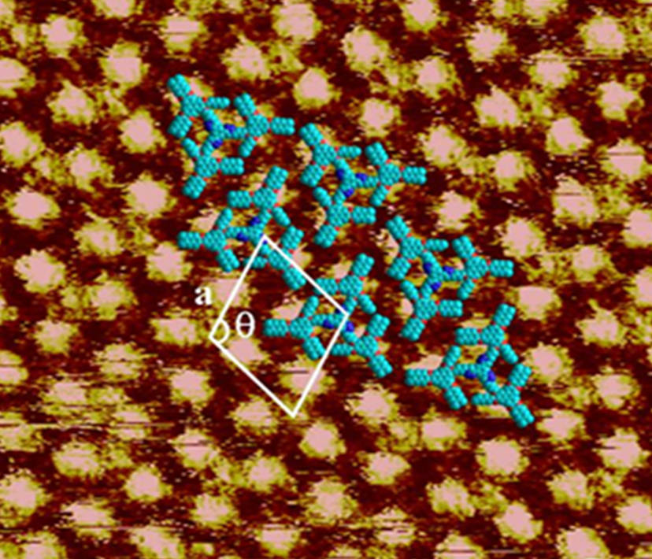
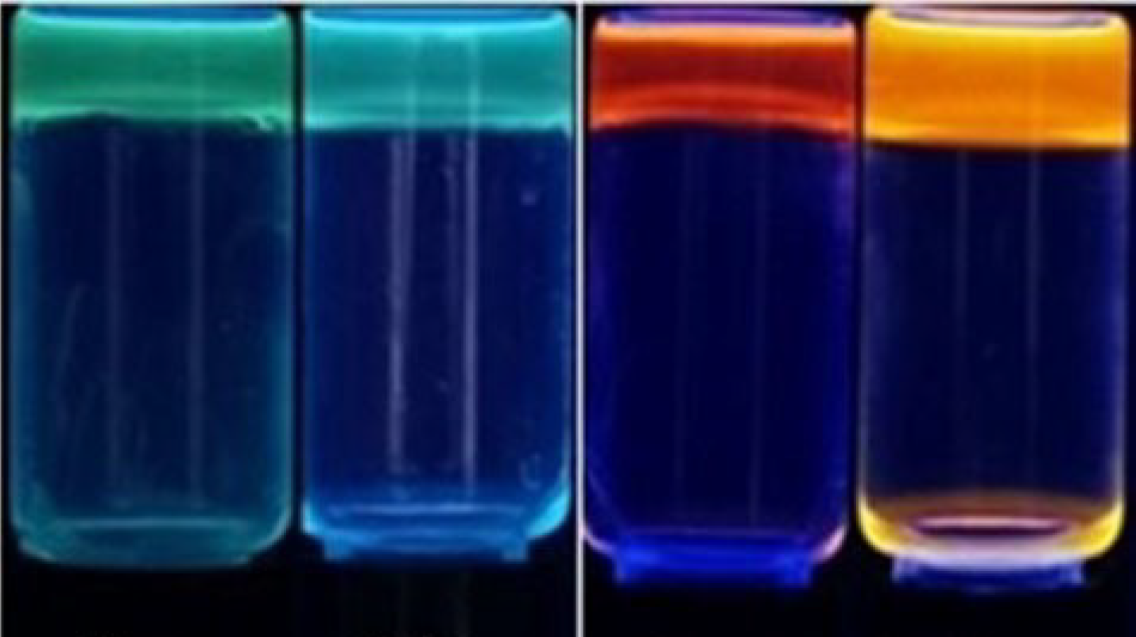
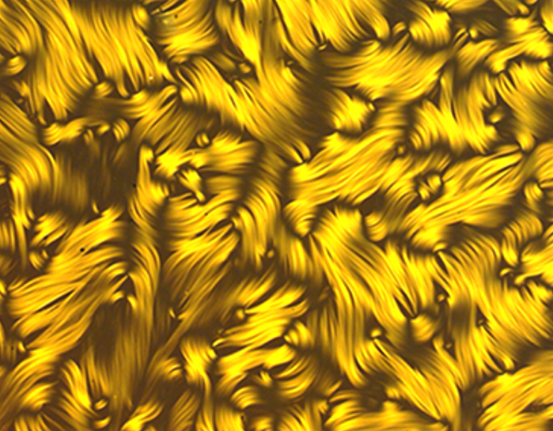
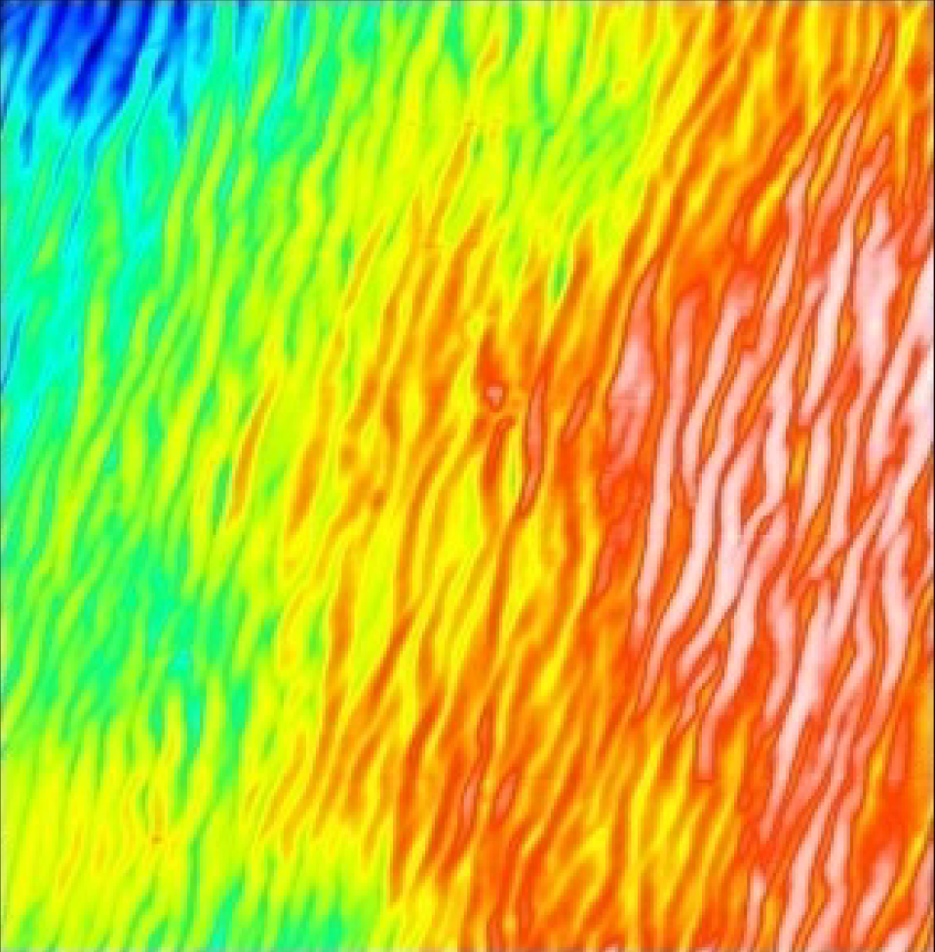
四川师范大学化学与材料科学学院
团队介绍
01
有机光电功能材料团队
团队负责人：赵可清 教授
联 系 方 式：kqzhao@sicnu.edu.cn
办 公 地 址：四川师范大学狮子山校区化学楼615
团队成员
赵可清(教授) 胡平(教授) 危岩(客座教授)
陈红梅(正高级实验师) 余文浩(高级实验师)
白跃峰(高级实验师) 倪海亮(高级实验师)
白小燕(实验师) 宋金同(助理研究员)
团队研究方向
液晶半导体材料分子设计、合成及性能研究
有机液晶高分子材料分子设计、合成及性能研究
金属荧光、磷光材料，圆偏振发光材料
智能响应高分子材料，3D打印

Slide 2
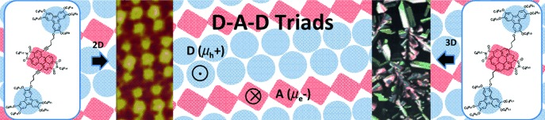
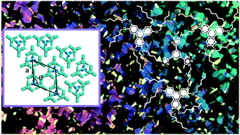
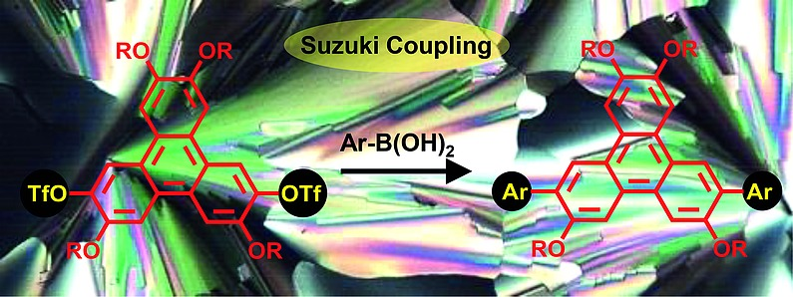
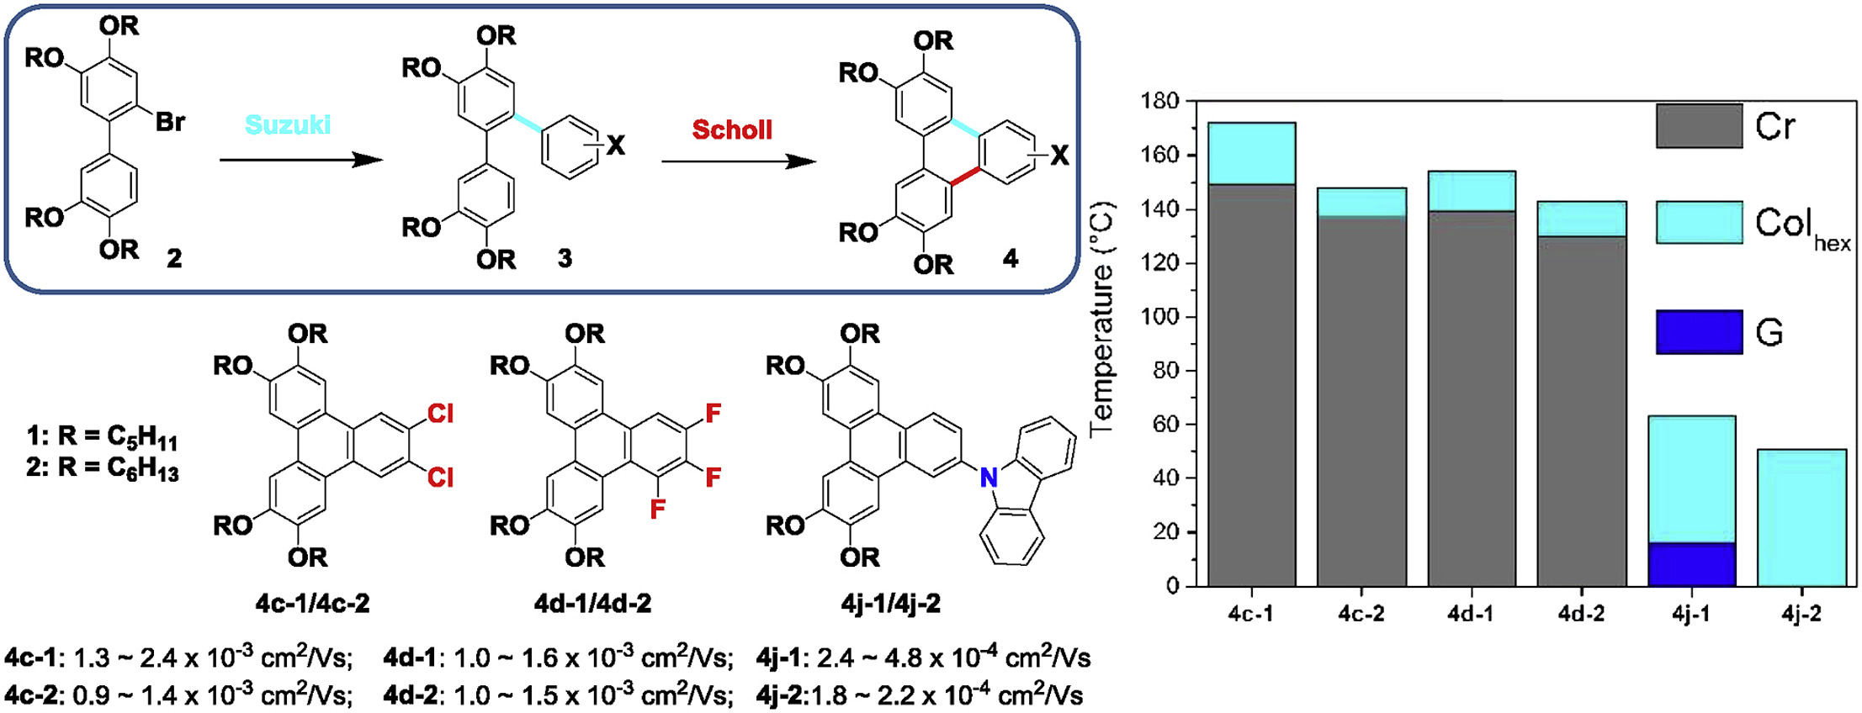
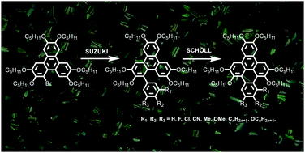
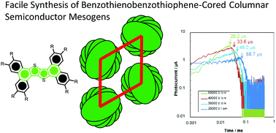
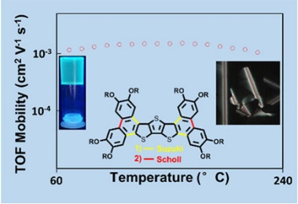
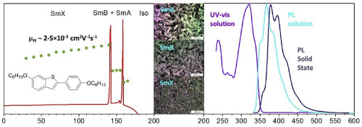
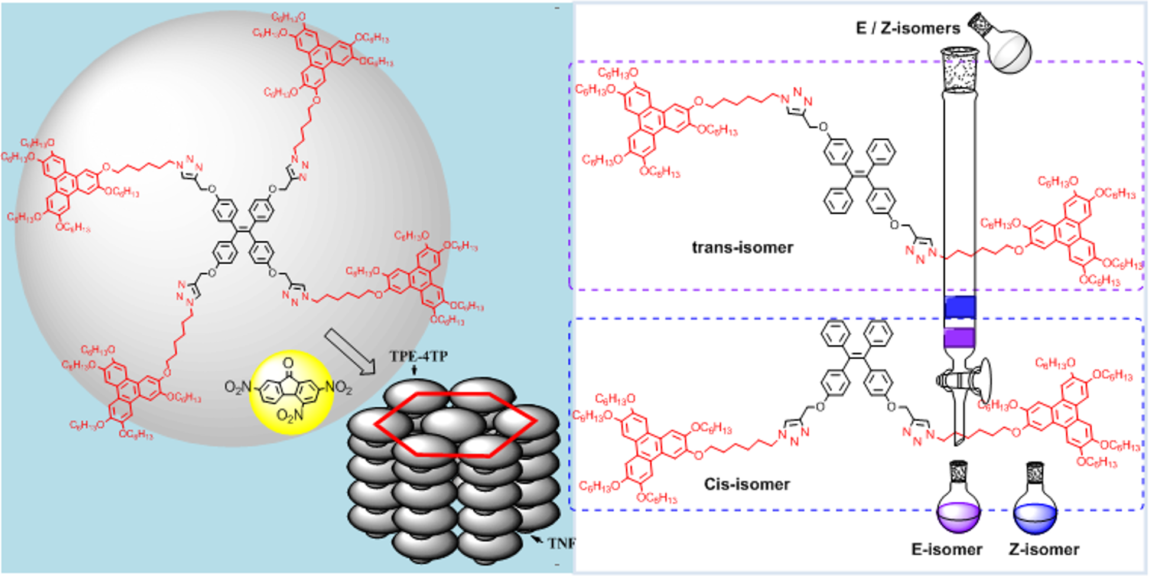
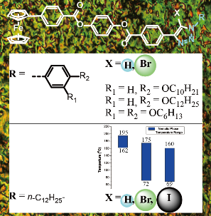
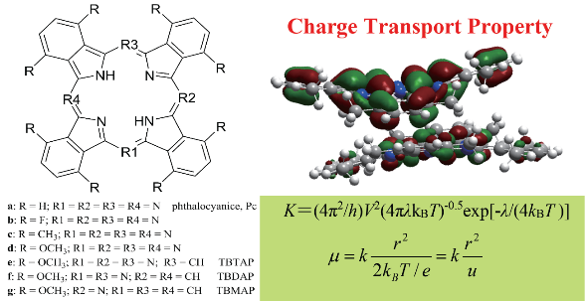
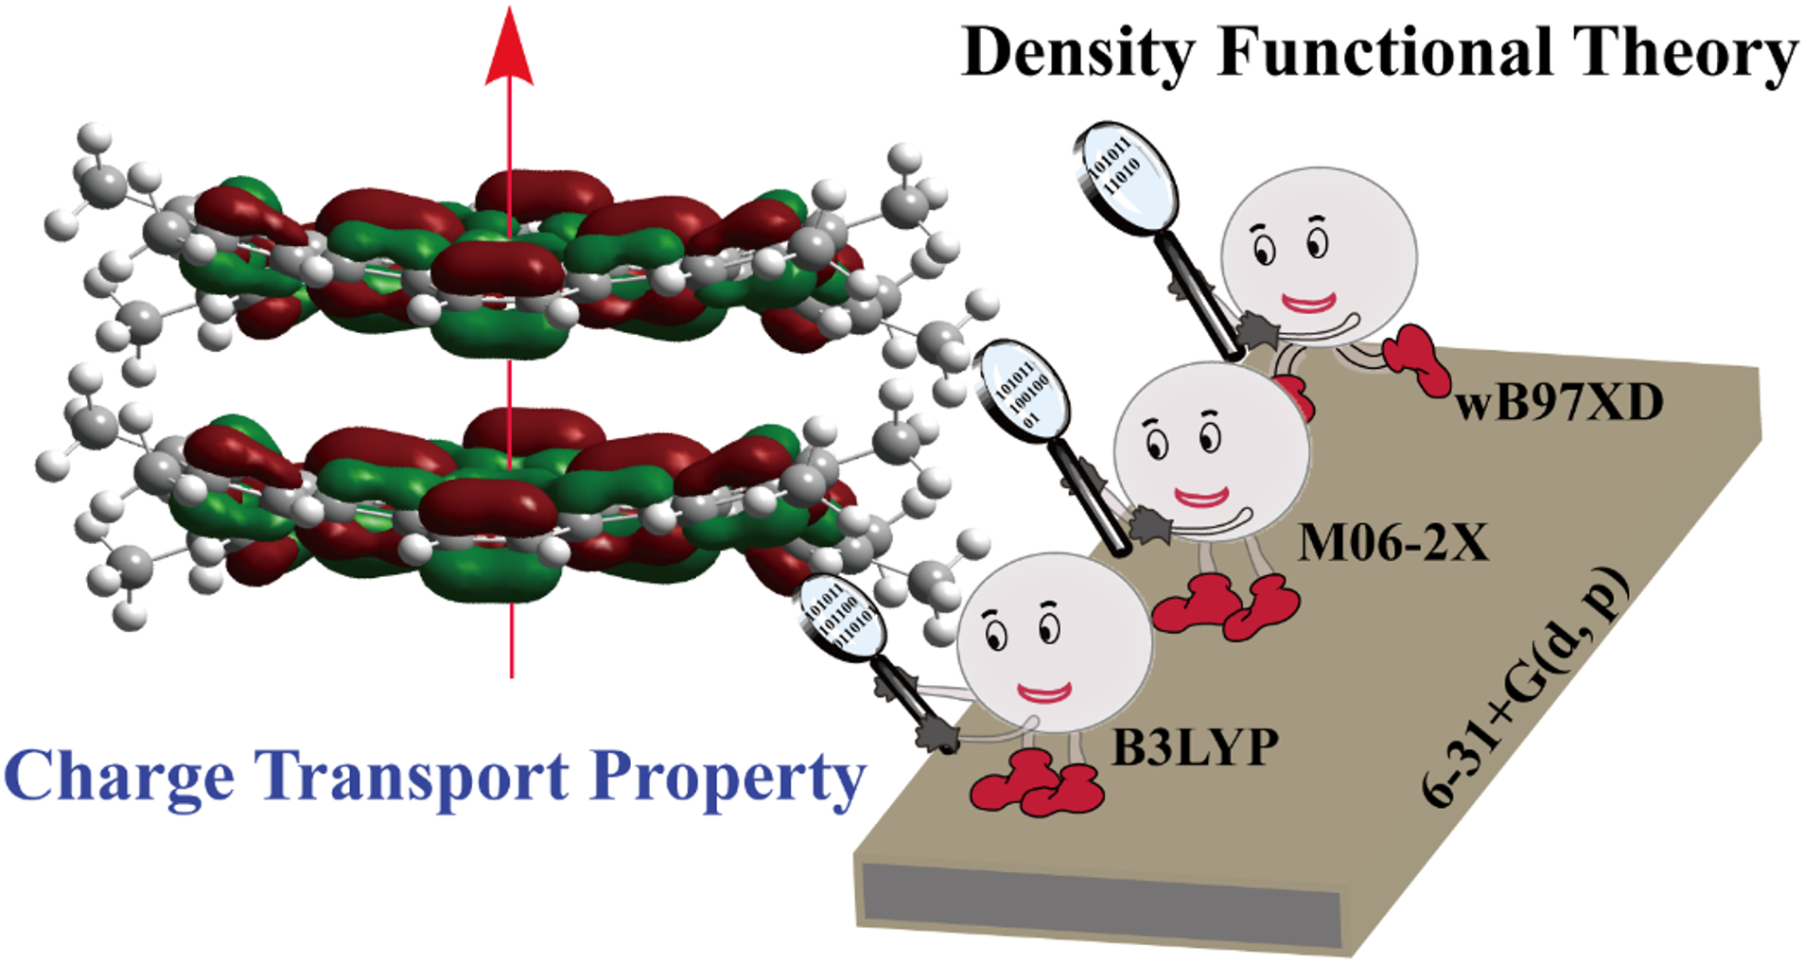
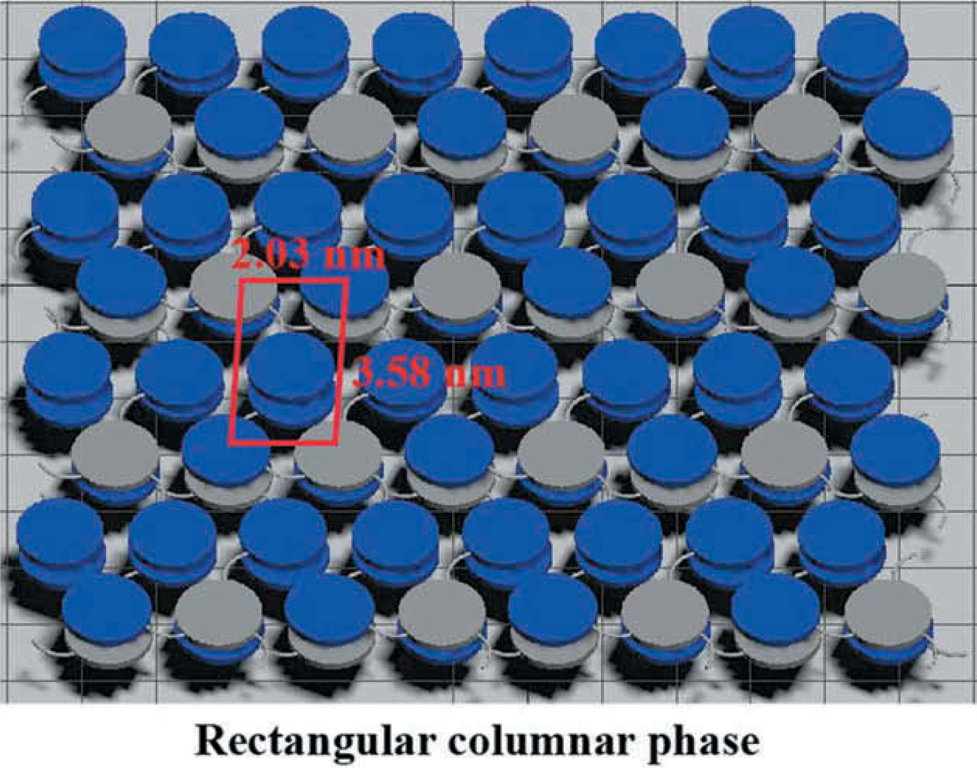
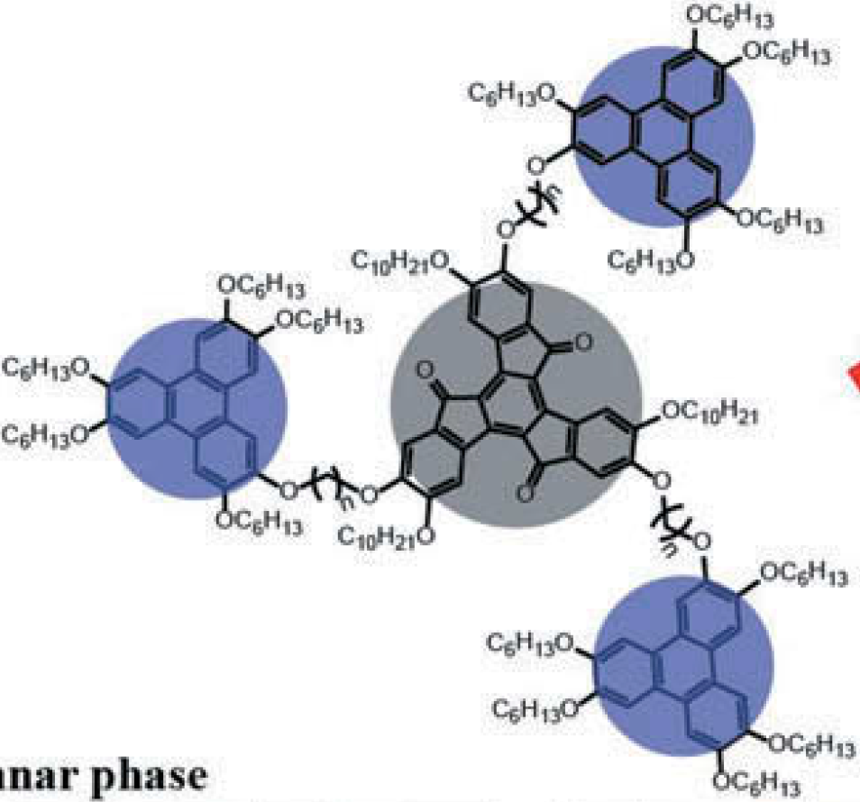
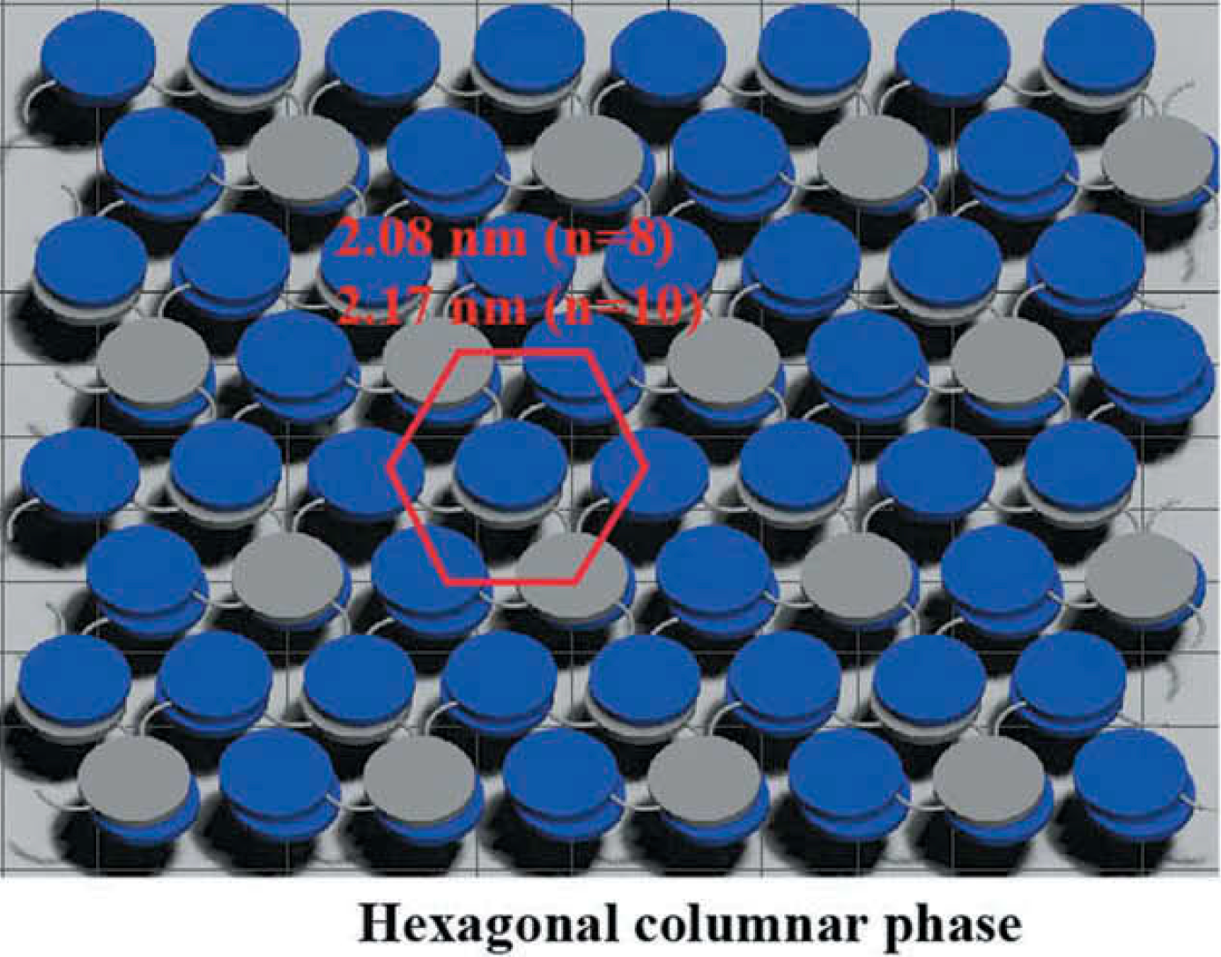
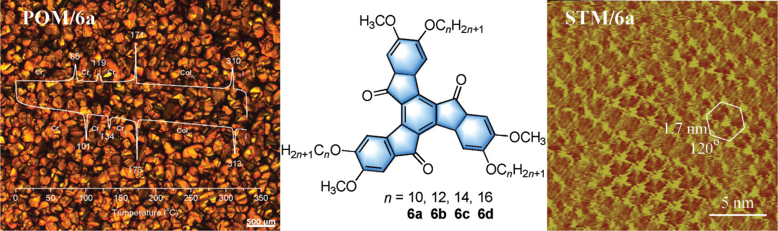
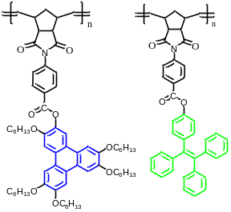
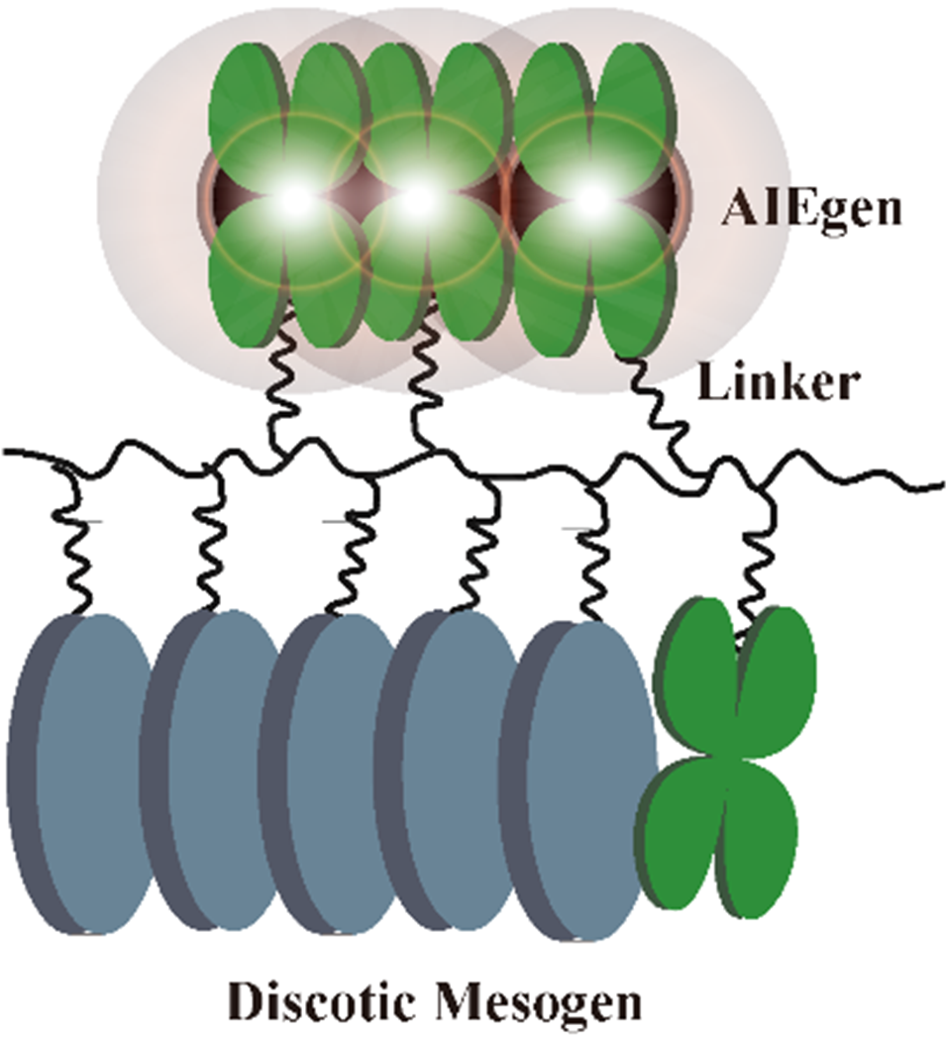
有机光电功能材料 研究方向
液晶半导体材料
Chem. Eur. J. 2015, 21, 10379.
J. Mater. Chem. C 2015, 3, 11735.
Eur. J. Org. Chem. 2016, 16, 2802.
Dyes Pigm. 2017, 143, 252.
J. Mater. Chem. C 2017, 5, 669.
J. Mater. Chem. C 2018, 6, 4471.
ChemPlusChem 2019, 84, 1439.
Dyes Pigm. 2020, 173, 107964.
有机液晶高分子材料
RSC Adv. 2013, 3, 14099.
Liq. Cryst. 2017, 44, 1450.
Mol. Phys. 2017, 115, 424.
J. Chem. Res. 2019, 48, 293.
n = 6
n = 8, 10
Liq. Cryst. 2020, 47, 1100.
Liq. Cryst. 2021, 48, 111.

Slide 3
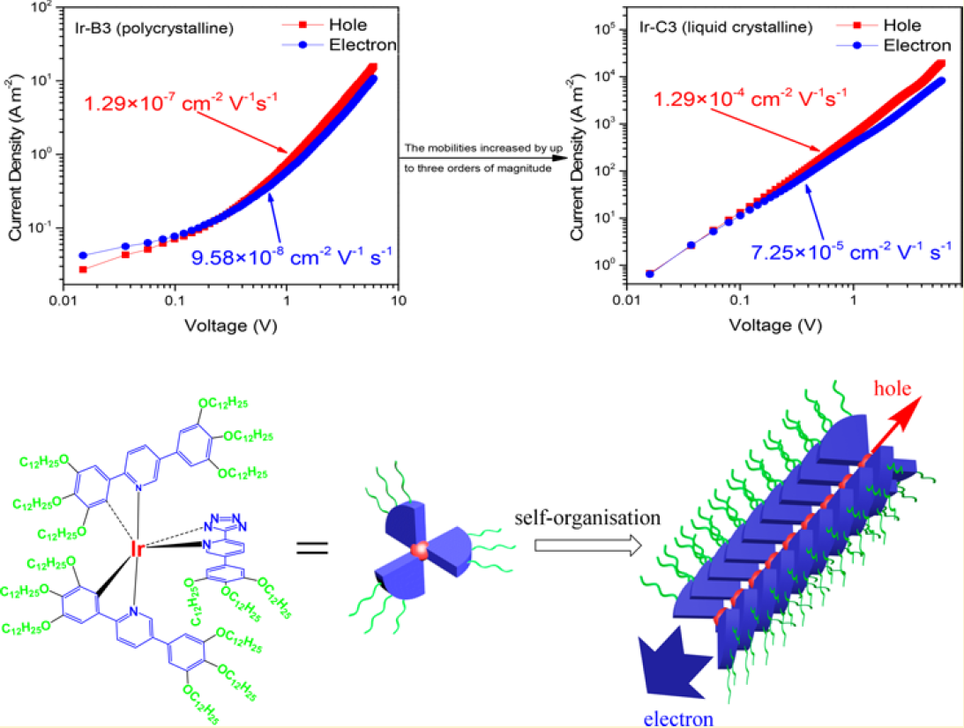
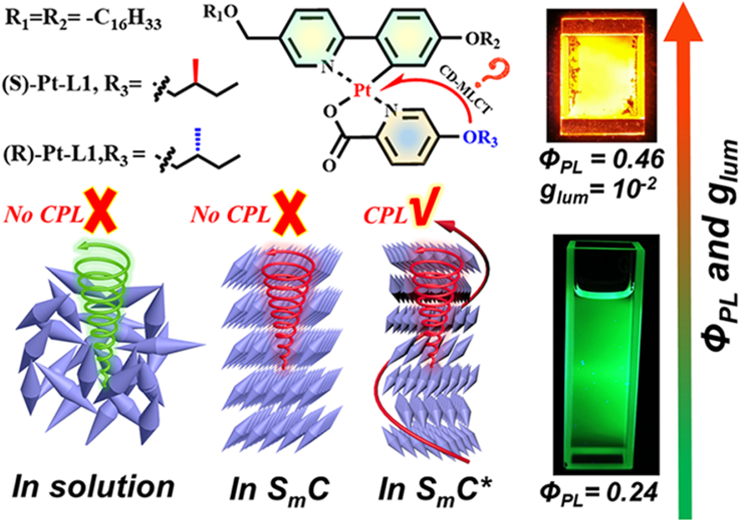
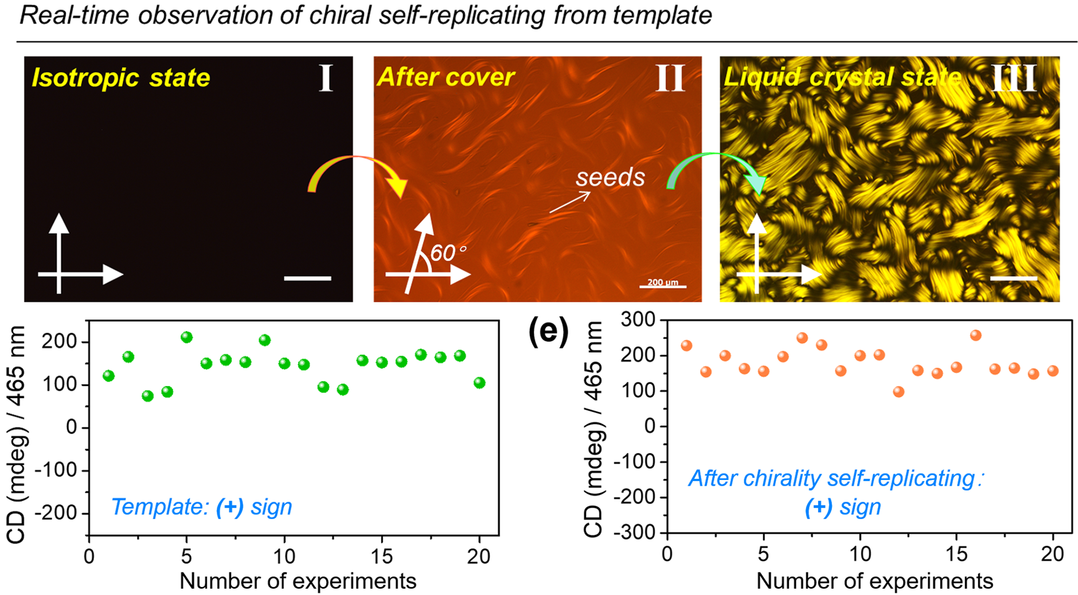
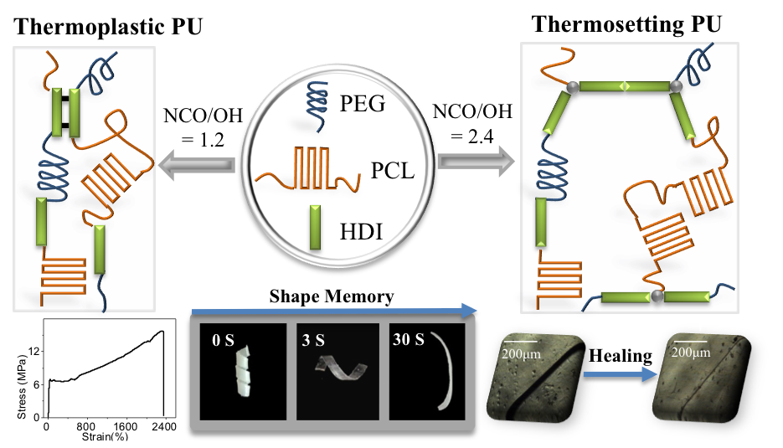
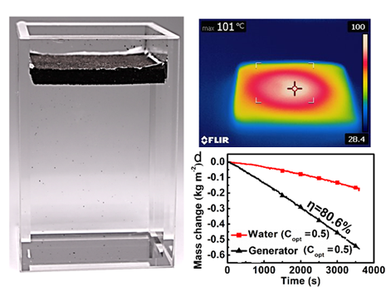
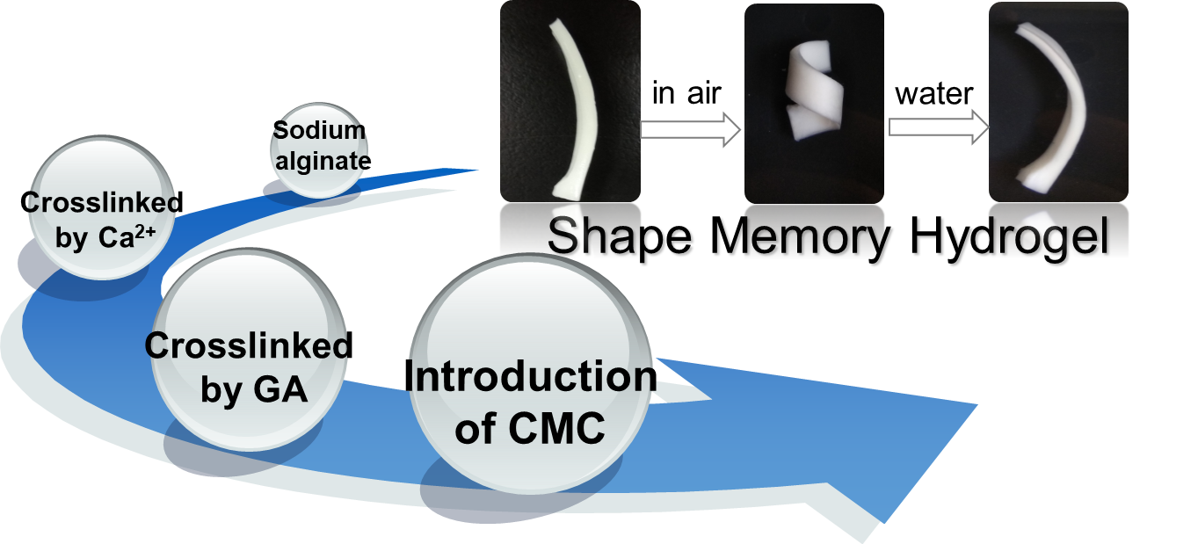
有机光电功能材料 研究方向
金属荧光、磷光材料、圆偏振发光材料
Inorg. Chem. 2019, 58, 861.
J. Phys. Chem. C 2020, 124, 23879.
Angew. Chem. Int. Ed. 2021, 133, 10625.
智能响应高分子材料、3D打印
聚氨酯
形状记忆
自愈合性
形状记忆水凝胶
光热转化材料
Chem. Sci. 2018, 9, 623.
Nat. Commun. 2018, 9, 1906.

Slide 4
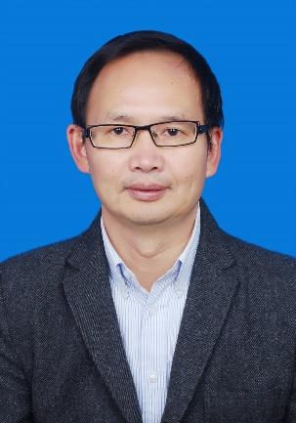
有机光电功能材料 成员简介
赵可清
职务：教授，博士研究生导师
电子邮箱：kqzhao@sicnu.edu.cn
办公地址：四川师范大学狮子山校区化学楼613
个人简介
博士，教授,硕士、博士生导师。发表学术论文150余篇，授权国家发明专利3项。四川师范大学第一届、第二届特聘教授，第三届首席教授。化学与材料科学学院“化学”一级学科硕士点负责人；“有机化学”硕士点负责人，博士生导师。“有机光电功能材料”四川省科技创新团队负责人、四川省教育厅科技创新团队、四川师范大学重点建设科研团队负责人。“先进功能材料”四川省高校重点实验室主任、学术委员，其团队获评四川省教科文卫体系统劳模创新工作室。获国务院政府特殊津贴，四川省有突出贡献优秀专家，四川省劳动模范，四川省优秀共产党员等称号，四川省杰出青年基金获得者。曾获四川省科技进步三等奖、成都市科技进步二等奖。
研究方向：有机液晶半导体材料分子设计、合成与光电性能研究。
学习及工作经历
1984.9-1988.7 四川师范大学，本科
1988.9-1991.7 华东师范大学，硕士
1994.9-1997.12 四川大学（中国科学院成都有机所），博士
2001.8-2002.3 德国达姆斯达特工业大学，博士后
2002.9-2003.8 日本国立产业技术总合研究所 ，访问研究
2019.2-2019.8 美国劳伦斯伯克利国家实验室，高级访问学者
1991.7-至今 四川师范大学，有机化学教学及有机合成科研
代表论文
1. Ling, H.; Lv, Q. -B.; Wang, H. -F.; Zhao, K. -Q.*; Hu, P.; Wang, B. -Q.; Heinrich, B.; Donnio, B.* Dyes Pigm. 2022, 197, 109911.
2. Deng, W. -J.; Liu, S.; Lin, H.; Zhao, K. -X.; Bai, X. -Y.; Zhao, K. -Q.*; Hu, P.; Wang, B. -Q.; Monobe, H.*; Donnio, B.* New J. Chem. 2022, 46, 7936-7949.
3. Ma, T.; Zhong, Y. -J.; Wang, H. -F.; Zhao, K. -Q.*; Wang, B. -Q.; Hu, P.; Monobe, H.*; Donnio, B.* Chem. Asian J. 2021, 16, 1106-1117.
4. Hang, J. -F.; Lin, H.; Zhao, K. -Q.*; Hu, P.; Wang, B. -Q.; Monobe, H.*; Zhu, C. H.; Donnio, B.* Eur. J. Org. Chem. 2021, 2021, 1989-2002.
5. Dai, J.; Zhao, K. -Q.*; Wang, B. -Q.; Hu, P.; Heinrich, B.; Donnio, B.* J. Mater. Chem. C 2020, 8, 4215-4225.

Slide 5
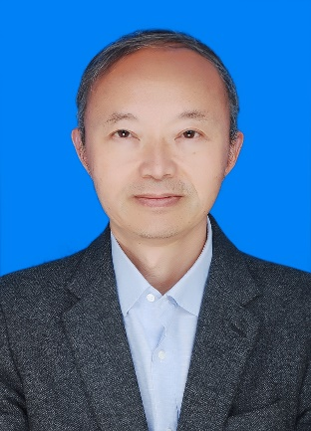
有机光电功能材料 成员简介
胡平
职务：教授，博士研究生导师
电子邮箱：hp_x @sicnu.edu.cn
办公地址：四川师范大学狮子山校区化学楼101-1
个人简介
教授，硕士、博士生导师，现任四川师范大学化学与材料科学学院实验中心主任。主持国家自然科学基金项目2项，已发表SCI收录学术论文80余篇。获得四川省科技进步三等奖一项，成都市科技进步二等奖一项。
研究方向：金属有机液晶材料、染料、药物及中间体合成等研究。
学习及工作经历
1981.9-1985.6 四川师范大学，本科
1985.7-至今 四川师范大学，教学
代表论文
1. Xu, H. -T.; Xia, X.; Yu, W. -H.; Feng, C.; Xiang, S. -K.; Wang, B. -Q.; Zhao, K. -Q.; Ni, H. -L.*; Hu, P.* Liq. Cryst. 2021, 48, 111-120.
2. Zhang, W.; Yu, W. -H.; Feng, C.; Xiang, S. -K. Wang, B. -Q.; Zhao, K. -Q.; Ni, H. -L.*; Hu, P.* Liq. Cryst. 2020, 47, 1100-1110.
3. Song, Q. -J.; Chen, H. -M.*; Yu, W. -H.; Ni, H. -L.; Hu, P.*; Zhao, K. -Q. Materials today: proceedings 2019, 16, 1405-1409.
4. Cheng, H. -M; Ma, C.; Chen, Y.; Ni, H. -L.; Feng, C.; Wang, B. -Q.; Zhao, K. -Q.; Yu, W. -H.*; Hu, P.* Liq. Cryst. 2017, 44, 1450-1461.
5. Song, Q. -J.; Chen, H. -M.*; Zhou, S. -B.; Zhao, K. -Q.; Wang, B. -Q.; Hu. P.* Polym. Chem. 2016, 7, 1739-1746.

Slide 6
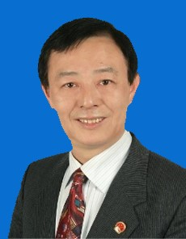
有机光电功能材料 成员简介
危岩
职务：教授，博士研究生导师
电子邮箱：weiyen@tsinghua.edu.cn
办公地址：清华大学化学系何添楼405
个人简介
教授，博士生导师，四川师范大学化学与材料科学学院客座教授。清华大学化学讲席教授，千人计划国家特聘专家，清华前沿高分子研究中心主任。已发表学术论文1000余篇（SCI引用34000余次，H指数92）、编专著3部、获授权或申请专利50余项、在世界各地做学术报告600余次、培养了约600位学生和其他研究人员。曾获国家杰出青年科学家基金，中国科学院杰出海外学者基金，教育部长江学者讲座教授称号，“国家特聘专家”，中国科技部973纳米仿生能源专项首席科学家等称号。2014-2018年被Elsevier/Scopus、Thomson Reuters列为全球最高被引用的科学家之一。
研究方向：纳米高分子材料及其在生物医学、能源、水处理、三维或多维打印技术中的应用。
学习及工作经历
1977.3-1979.8 北京大学化学系，本科
1979.9-1981.8 北京大学化学系，理学硕士，导师：冯新德 教授
1981.9-1986.3 纽约市立学院（CUNY），博士，导师：Prof. G. Odian
1986.1-1987.7 麻省理工学院（MIT），博士后，合作导师： Prof. Gary E. Wnek
1987.9-2009.9 爵硕大学化学系，工作
2009.11-至今 清华大学化学系，工作
2019.11-至今 四川师范大学，客座教授
代表论文
1. Yang, Y.; Zhang, S.; Zhang, X. Q.; Gao, L. C.*; Wei, Y.; Ji, Y.* Nat. Commun. 2019, 10, 3165-3172.
2. Yang, Y.; Terentjev, E. M.; Zhang, Y. B.; Chen, Q. M.; Zhao, Y.; Wei, Y.; Ji, Y.* Angew. Chem. Int. Ed. 2019, 58, 17474-17479.
3. Chen, Q. M.; Li, Y. S.; Yang, Y.; Xu, Y. S.; Qian, X. J.; Wei, Y.; Ji, Y.* Chem. Sci. 2019, 10, 3025-3030.
4. Peng, H. Y.; Yu, L.; Chen, G. N.; Xue, Z. G.; Liao, Y. G.; Zhu, J. T.*; Xie, X. L.; Smalyukh, I. I.; Wei, Y.* ACS Appl. Mater. Interfaces 2019, 11, 8612-8624.
5. Cheng, K. -C.; Huang, C. -F.; Wei, Y.; Hsu1, S. -H.* NPG Asia Materials 2019, 11, 25.

Slide 7
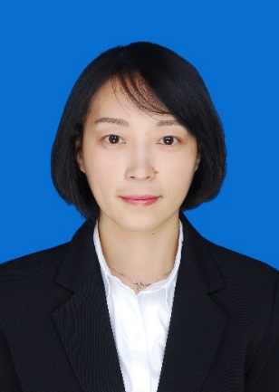
有机光电功能材料 成员简介
陈红梅
职务：正高级实验师
电子邮箱：chenhongmei@sicnu.edu.cn
办公地址：四川师范大学狮子山校区化学楼602
个人简介
博士，现任职于四川师范大学化学与材料科学学院，高级实验师。发表学术论文30余篇，授权国家发明专利5项。
研究方向：智能有机材料，涉及形状记忆聚合物、水凝胶、自愈合材料。
学习及工作经历
2000.09-2004.06 四川师范大学，本科
2004.09-2007.06 四川师范大学，硕士，导师：胡平 教授
2010.09-2014.12 西南交通大学，博士 ，导师：周绍兵 教授
2016.02-2017.02 新加坡南洋理工大学，访问学者
2007.07-至今 四川师范大学，实验教师
代表论文
1. Zeng, L. Y.; Wang, X. C.; Wen, Y.; Chen, H. M.*; Ni, H. L.; Yu, W. H.; Bai, Y. F.; Zhao, K. Q.; Hu, P.* Carbohyd. Polym. 2023, 300, 120229.
2. Wang, T. X.; Chen, H. M.*; Salvekar, A. V.; Lim, J. Y.; Chen, Y. H.; Xiao, R.; Huang, W. M.* Polymers 2020, 12, 2330.
3. Chen, H. M.; Wang, L.; Zhou, S. B. Chinese J. Polym. Sci. 2018, 36, 905-917.
4. Yang, J. Y.; Zheng, Y. N.; Sheng, L. J.; Chen, H. M.*; Zhao, L. J.; Yu, W. H.; Zhao, K. Q.; Hu, P. Ind. Eng. Chem. Res. 2018, 57, 15046-15053.
5. Song, Q. J.; Chen, H. M.*; Zhou, S. B.; Zhao, K. Q.; Wang, B. Q.; Hu, P.* Polym. Chem. 2016, 7, 1739-1746.

Slide 8
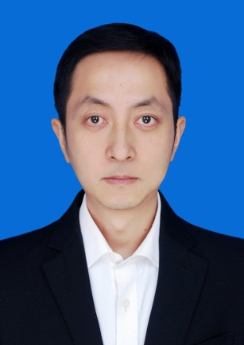
有机光电功能材料 成员简介
余文浩
职务：高级实验师
电子邮箱：yuwenhao@sicnu.edu.cn
办公地址：四川师范大学狮子山校区化学楼602
个人简介
四川大学高分子材料科学与工程学院在读博士，现任职于四川师范大学化学与材料科学学院，高级实验师。研究方向：有机液晶高分子、发光材料的制备与性能研究。中国化学会会员、物理学会、晶体学会会员。
学习及工作经历
2001.9-2004.6 四川师范大学化学与材料科学学院，本科
2004.9-2007.6 四川师范大学化学与材料科学学院，硕士，导师：赵可清 教授
2015.9-至今 四川大学高分子材料科学与工程学院，博士，导师：傅强 教授
2007.7-至今 四川师范大学化学与材料科学学院，实验教师
代表论文
1. Yu, W. -H.; Wang, Y. -H.; Feng, C.; Ni, H. -L.; Hu, P.; Wang, B. -Q.; Zhao, K. -Q.*; Fu, Q.* Liq. Cryst. 2023, DOI: 10.1080/02678292.2023.2168777.
2. Xiong, D.; Xiong, X. -P.; Chen, Z. -R.; Yu, W. -H.*; Feng, C.; Chen, H. -M.; Ni, H. -L.; Wang, B. -Q.; Zhao, K. -Q.; Hu, P.* Liq. Cryst. 2022, 49, 1261-1274.
3. Xia, M. -H.; Chen, Y.; Chen, Z.- R.; Cheng, H. -M.; Yu, W. -H.*; Feng, C.; Ni, H. -L.; Wang, B. -Q.; Zhao, K. -Q.; Hu, P.* Liq. Cryst. 2022, 49, 72-84.
4. Chen, Z. -R.; Zhang, Y. -H.; Li, Y.*, Yu, W. -H.* J. Mol. Model. 2022, 28, 223.
5. Chen, Z. -R.; Zhang, Y. -J.; Li, Y.; Yu, W. -H.* Mol. Cryst. Liq. Cryst. 2021, 722, 95-109.

Slide 9
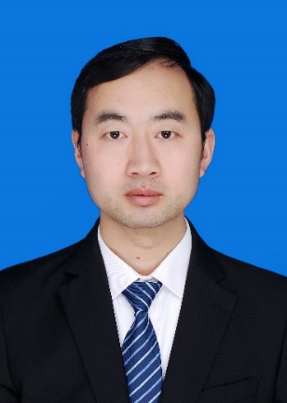
有机光电功能材料 成员简介
白跃峰
职务：高级实验师
电子邮箱：baiyf@sicnu.edu.cn
办公地址：四川师范大学狮子山校区化学楼602
个人简介
在读博士，现任职于四川师范大学化学与材料科学学院，高级实验师。发表学术论文10余篇，授权国家发明专利1项。
研究方向：智能响应高分子的合成及3D打印；有机液晶-发光聚合物的制备及性能研究；新型树脂开发及复合材料制备。
学习及工作经历
2002.9-2006.7 郑州大学材料科学与工程学院，本科
2006.9-2009.7 四川师范大学化学与材料科学学院，硕士，导师：赵可清 教授
2016.7-2017.1 香港浸会大学化学系，访问学者，导师：黄文成 教授
2017.9-至今 北京科技大学材料科学与工程学院，博士，导师：牛康民 教授
2019.11-至今 清华大学化学系，联合培养博士学位，导师：危岩 教授
2009.7-至今 四川师范大学化学与材料科学学院，实验教师
代表论文
1. Zhang K.; Bai, Y. -F.*; Feng, C.; Ning, G. -H.; Ni, H. -L.; Yu, W. -H.; Zhao, K. -Q.; Wang, B. -Q.; Hu P.* New J. Chem. 2018, 42, 272-280.
2. Bai, Y. -F.*; Chen, L. -Q.; Xiang, S. -K; Zhang, K.; Li, Q. -G.; Feng, C.; Hu, P.*; Wang, B. -Q.; Zhao, K. -Q. RSC Adv. 2016, 6, 90494-90501.
3. Bai, Y. -F.; Zhao, K. -Q.*; Hu, P.; Wang, B. -Q.; Redshaw, C. Curr. Org. Chem. 2013, 17, 871-885.
4. Bai, Y. -F.; Bao, L.; Hu, P.*; Wang, B. -Q.; Redshaw, C.; Zhao, K. -Q.* Liq. Cryst. 2013, 40, 97-105.
5. Bai, Y. -F.; Zhao, K. -Q.*; Hu, P.; Wang, B. -Q.; Shimizu, Y. Mol. Cryst. Liq. Cryst. 2009, 509, 60-76.

Slide 10
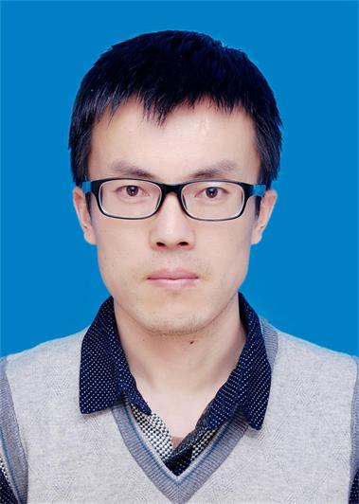
有机光电功能材料 成员简介
倪海亮
职务：高级实验师
电子邮箱：nihl@sicnu.edu.cn
办公地址：四川师范大学狮子山校区化学楼602
个人简介
现任职于四川师范大学化学与材料科学学院，高级实验师。
研究方向：具有发光性能的金属液晶材料分子设计、合成和性能。
学习及工作经历
2003.9-2006.6 菏泽学院，大专
2006.3-2008.5 济南绿霸化学品有限公司，实验员
2008.9-2011.6 四川师范大学，硕士，导师：胡平 教授
2011.7-至今 四川师范大学，实验教师
代表论文
1. Chen, L.*; Zou, Y. -X.; Zheng, S. -L.; Liu, X. -Y.; Yang, H. -L.; Zhang, J.; Zeng, Y.; Duan, L.; Wen, Z.; Ni, H. -L.* Org. Chem. Front. 2021, 8, 1756-1763.
2. Liu, X. -Y.; Zou, Y. -X.; Ni, H. -L.*; Zhang, J.; Donga, H. -B.; Chen, L.* Org. Chem. Front. 2020, 7, 980-986.
3. Peng, Q.; Zhang, W.; Zhao, K.; Du, Y.; Feng, C.; Wang, B. -Q.; Fang, D. -M.; Chen, X. -Z.; Ni, H. -L.*; Xiang, S. -K.* Adv. Synth. Catal. 2020, 362, 206-212.
4. Geng, H.; Luo, K. J.*; Zou, G.; Zhao, L.; Wang, H. -F.; Li, Q.; Ni, H. -L*. Dyes Pigm. 2018, 149, 82-91.
5. Ni, H. -L.; Monobe, H.; Hu, P.*; Wang, B. -Q.; Shimizu, Y.*; Zhao, K. -Q*. Liq. Cryst. 2013, 40, 411-420.

Slide 11
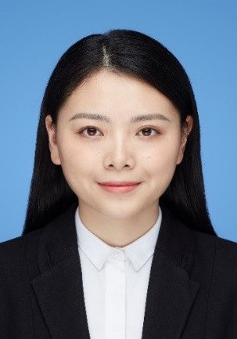
有机光电功能材料 成员简介
白小燕
职务：实验师
电子邮箱：baixy@sicnu.edu.cn
办公地址：四川师范大学狮子山校区化学楼602
个人简介
博士，现任职于四川师范大学化学与材料科学学院，实验师。
研究方向：有机光电功能材料合成及性能研究；稠环芳烃合成方法学。
学习及工作经历
2007.9-2012.6 西昌学院轻化工程学院，本科
2012.9-2015.6 四川师范大学化学与材料科学学院，硕士，导师：赵可清 教授
2015.7-2017.8 清华大学化学系，科研助理，导师：李必杰 副教授
2017.9-2020.6 清华大学化学系，博士，导师：李必杰 副教授
2020.7-至今 四川师范大学化学与材料科学学院，实验教师
代表论文
1. Sun, X.; Bai, X. -Y.*; Li, A. -Z.; Li, B. -J.* Organometallics 2021, 40, 2182-2187.
2. Bai, X. -Y.‡; Zhao, W.‡; Sun, X.; Li, B. -J.* J. Am. Chem. Soc. 2019, 141, 19870-19878. (‡Equal contribution)
3. Bai, X. -Y.; Zhang, W. -W.; Li, Q.; Li, B. -J.* J. Am. Chem. Soc. 2018, 140, 506-514.
4. Bai, X. -Y.‡; Wang, Z. -X.‡; Li, B. -J.* Angew. Chem. Int. Ed. 2016, 55, 9007-9011. (‡Equal contribution)
5. Zhao, K. -Q.*; Bai, X. -Y.; Xiao, B.; Gao, Y.; Hu, P.; Wang, B. -Q.; Zeng, Q. -D.; Wang, C.; Heinrich, B.; Donnio, B.* J. Mater. Chem. C. 2015, 3, 11735-11746.

Slide 12
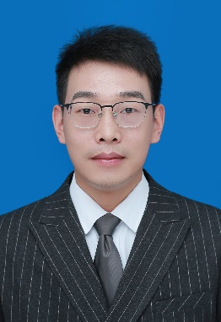
有机光电功能材料 成员简介
宋金同
职务：助理研究员
电子邮箱：jintongsong@sicnu.edu.cn
办公地址：四川师范大学狮子山校区化学楼602
个人简介
博士，现任职于四川师范大学化学与材料科学学院，助理研究员。
研究方向：有机光电功能材料合成及其器件制备和器件性质的研究；金属铂
配合物磷光材料的制备和性质研究；圆偏振发光材料。
学习及工作经历
2012.9-2016.6 南阳师范学院，本科
2016.9-2019.6 四川大学化学学院，硕士，导师：向海峰 教授
2019.9-2022.6 四川大学化学学院，博士，导师：向海峰 教授
2022.7-至今 四川师范大学化学与材料科学学院，助理研究员
代表论文
1. Song, J. T; Wang, Y. Y; Qu, L; Fang, L. Z; Zhou, X. G; Xu, Z.-X;* Yang, C;* Wu, P;* Xiang, H. F.* J. Phys. Chem. Lett. 2022, 25, 5838-5844.
2. Song, J. T; Xiao, H.; Fang, L. Z; Qu, L.; Zhou, X. G; Xu, Z.-X;* Yang, C;* Xiang, H.* J. Am. Chem. Soc. 2022, 144, 2233-2244.
3. Song, J. T; Wang, M; Xu, Z.-X; Qu, L; Zhou, X. G; Xiang, H. F.* Dalton Trans. 2019, 48, 4420-4428.
4. Song, J. T; Wang, M; Zhou, X. G; Xiang, H. F.* Chem. Eur. J. 2018, 24, 7128-7132.

